Slide 1
Тема урока:
Транспорт.

Slide 2
Сегодня на уроке:
- вы узнаете новые слова;
-будете слушать тексты, отвечать на вопросы;
-сможете определить жанр текста;
- прочитаете слова, расскажете о своей любимой машине.

Slide 3
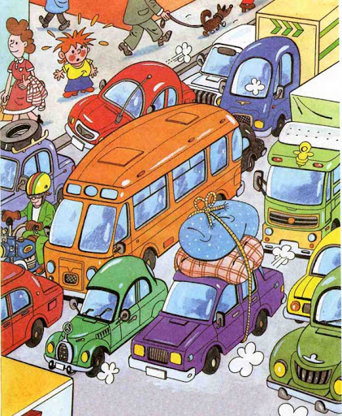
На улице нашей
Машины, машины.
Машины-малютки,
Машины большие.
Спешат грузовые,
Фырчат легковые.
Торопятся, мчатся,
Как будто живые.
— Эй, машины, полный ход!
Я — примерный пешеход:
Торопиться не люблю,
Вам дорогу уступлю.

Slide 4
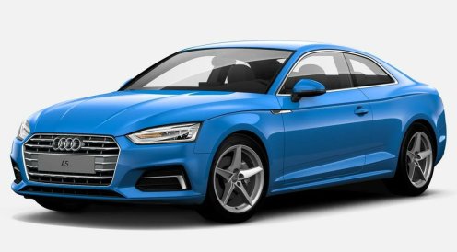
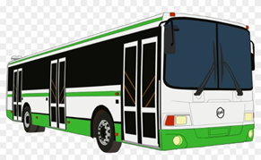
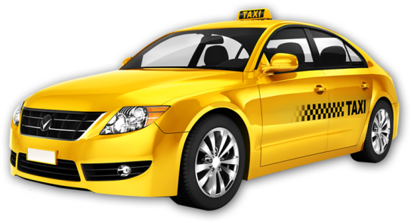
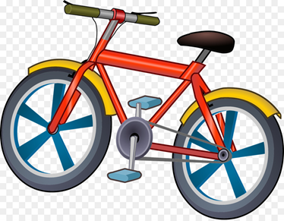
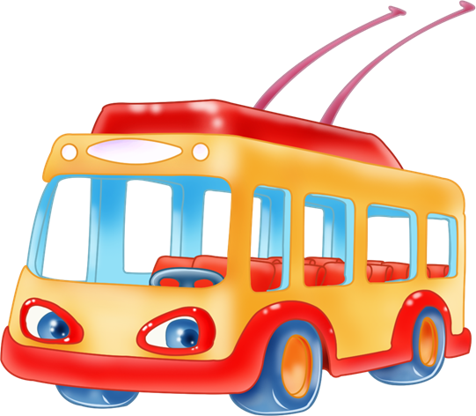
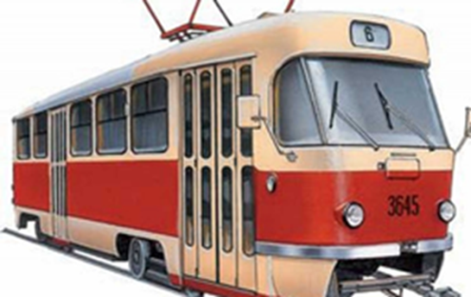
ТРАНСПОРТ
МАШИНА
АВТОБУС
ТАКСИ
ВЕЛОСИПЕД
ТРАМВАЙ
ТРОЛЛЕЙБУС

Slide 5
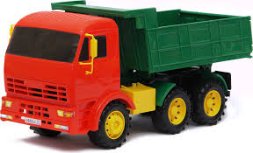
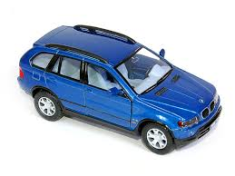
Посмотрите на экран. Послушайте стихи про разные машинки. Назовите знакомые слова, которые вы услышали.
Первая картинка,
А на ней машинка.
Вот кабина, руль и кузов.
Кузов нужен нам для грузов
Вот ещё картинка-
С легковой машинкой.
Вот багажник, вот капот,
А под ним мотор ревёт.

Slide 6
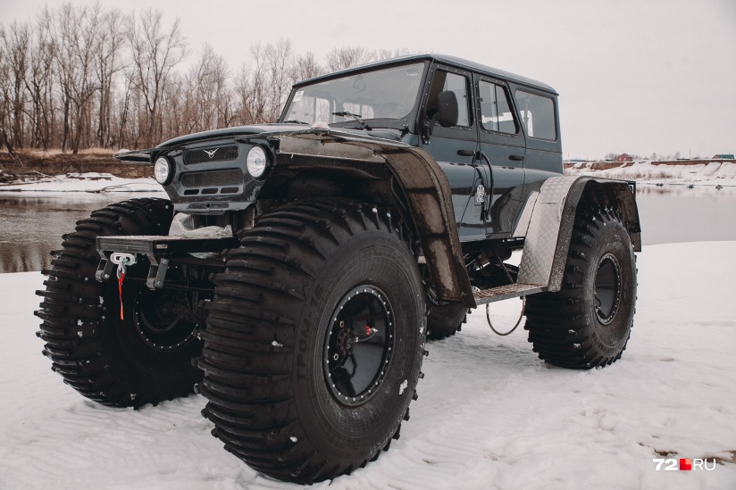
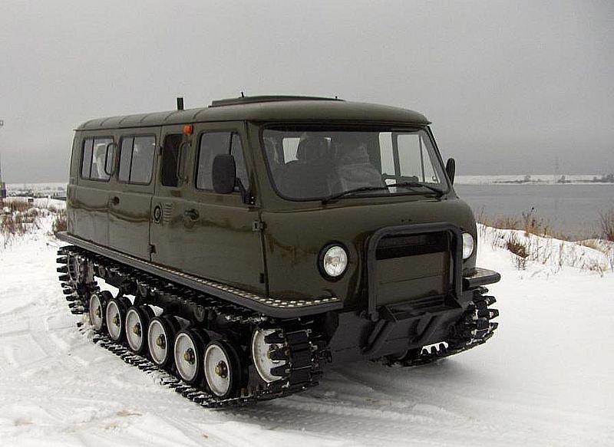
Новая картинка –
И опять машинка.
Это джип-вездеход,
Без дороги он пройдёт.
А колёса-то большие,
А колёса заводные!
Вот четвёртая картинка,
А на ней ещё машинка.
Это смелый вездеход.
Он везде, везде пройдёт.

Slide 7
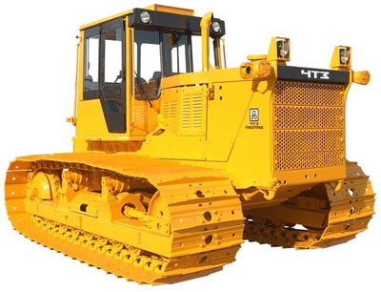
Вот и пятая картинка –
И ещё одна машинка.
Гусеничный у машины ход,
Трактором зовёт её народ.
1465
Текстовое описание
Необходимое текстовое описание и сведения касающиеся урока.
1731
Текстовое описание
Необходимое текстовое описание и сведения касающиеся урока.

Slide 8


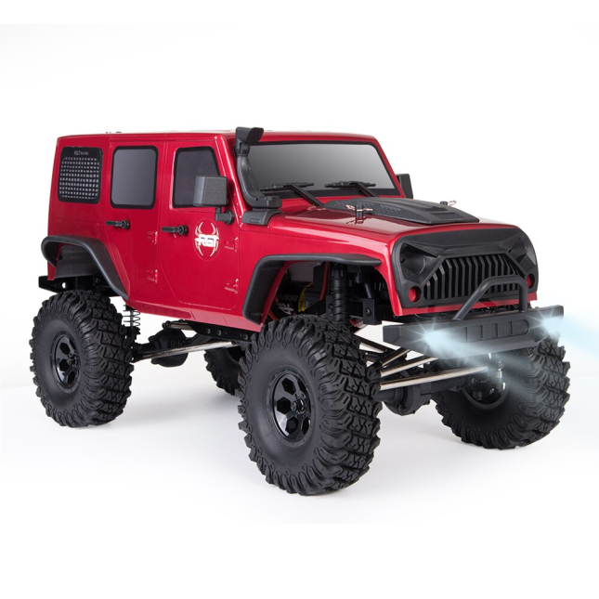
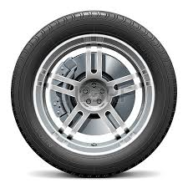
Послушайте и запомните!
Транспорт -көлік
Грузовая машина –жүк мәшинесі
Легковая машина – жеңіл мәшине
Вездеход - жол таңдамайтын көлік
Колесо - дөңгелек

Slide 9

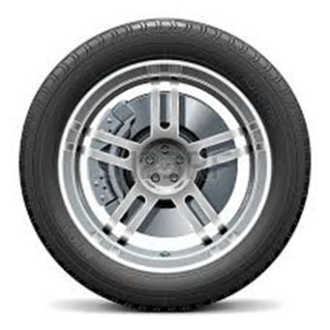


грузовая
машина
транспорт
колесо
легковая
машина
вездеход

Slide 10

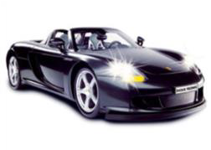
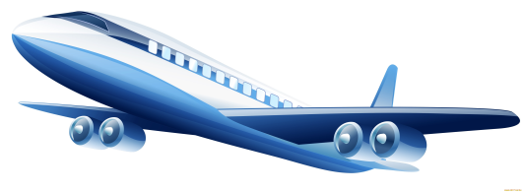
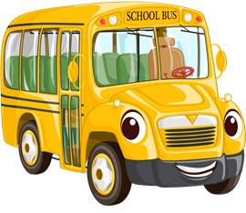


Прочитайте слова. Соотнесите слова с изображениями на картинке с помощью линий.
легковая машина
грузовая машина
самолёт
трактор
автобус
джип-вездеход

Slide 11
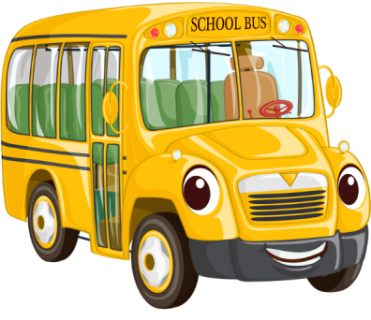
Проверьте себя.
легковая машина
грузовая машина
самолёт
джип-вездеход
автобус
трактор

Slide 12
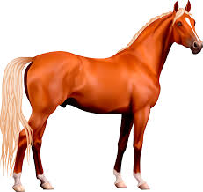
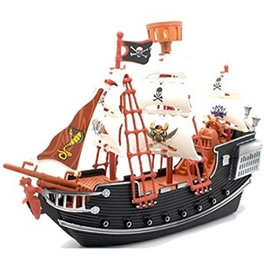
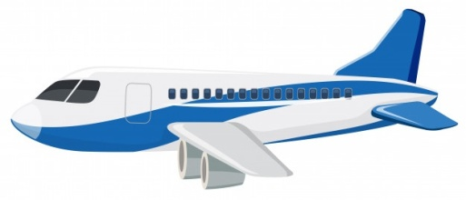
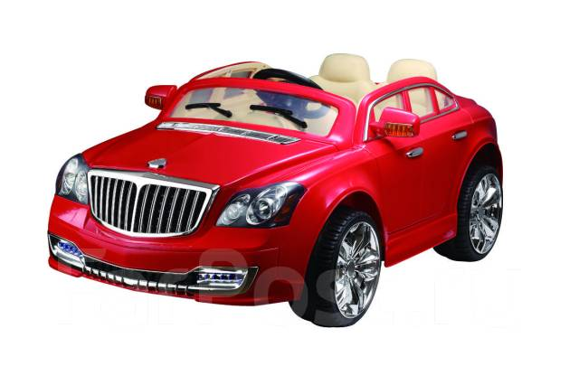
На лошадке ехали,
До угла доехали.
Трр! Стоп! Разворот.
На реке – пароход.
Пароходом ехали,
До горы доехали.
Сели на машину,
Налили бензину.
На машине ехали,
До реки доехали.
Пароход не везёт,
Надо сесть в самолёт.
Самолёт летит,
В нём мотор гудит: У-у-у!
Перечислите виды транспорта,
о которых говорится
в стихотворении?

Slide 13
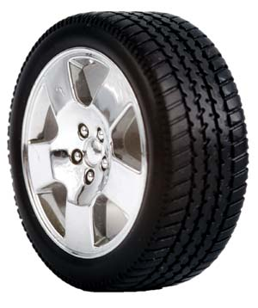
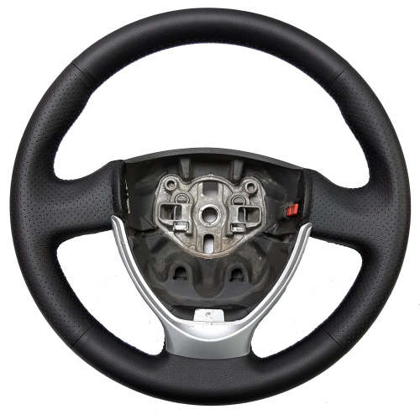
Послушайте диалог
Это что?
Это колесо.
Колесо какое?
Колесо круглое, большое.
Это что?
Это руль.
Руль какой?
Руль круглый.

Slide 14
Это руль.
Он круглый.
Это колесо.
Оно круглое, большое.

Slide 15

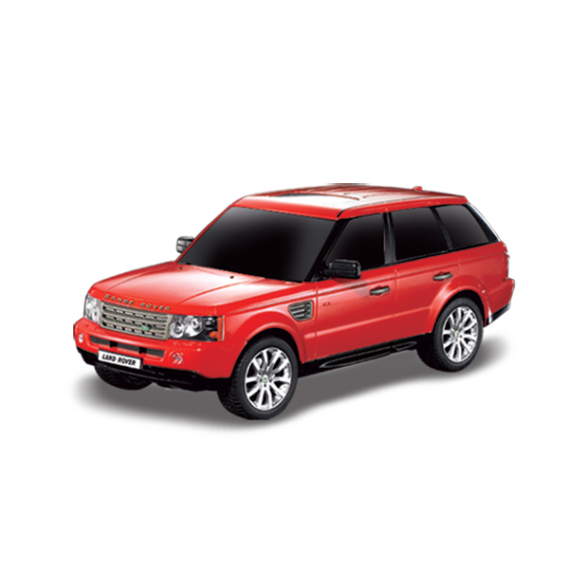
Послушайте. Прочитайте вместе с учителем.
Подзаголовок
багажник
капот
окно
фары
дверь
колесо

Slide 16
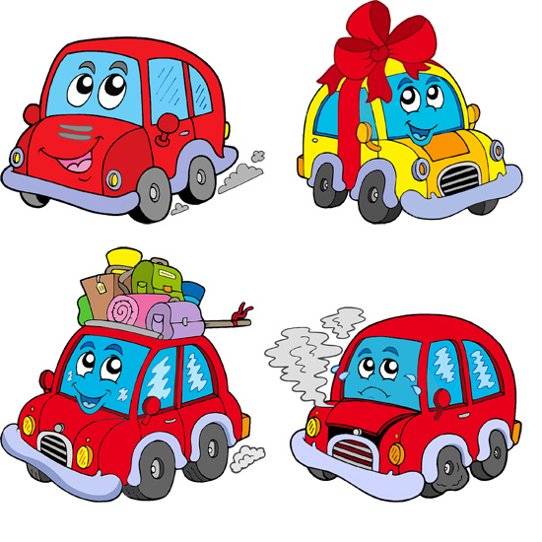
Нарисуйте любимую машинку. Назовите её части.

Slide 17
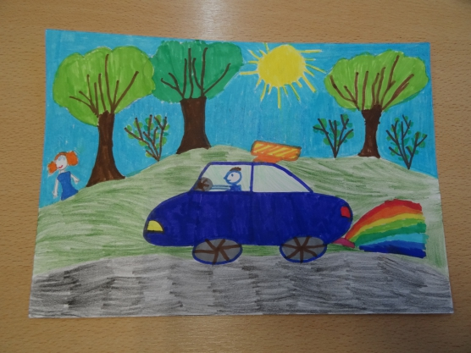
Меня зовут Дима. Я люблю машины.
Особенно мне нравятся маленькие машины синего цвета.
Моя машина очень быстрая. У неё есть руль, колёса, фары,
дверцы, капот, багажник , окна. Моя машина самая лучшая!

Slide 18
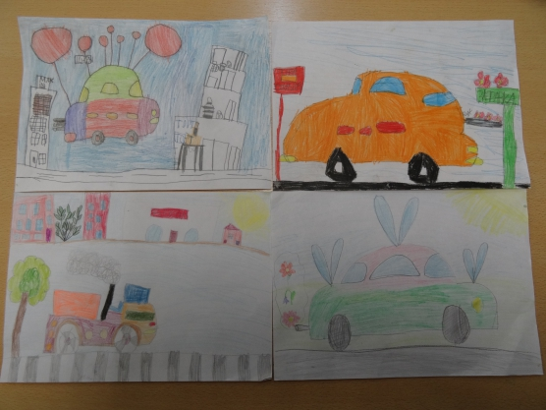

Slide 19
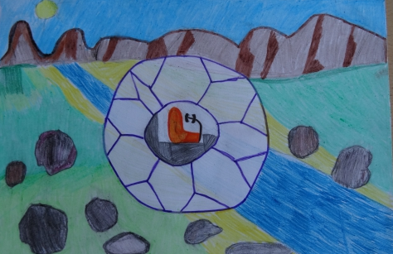
Меня зовут Марат. Это машина будущего.

Slide 20
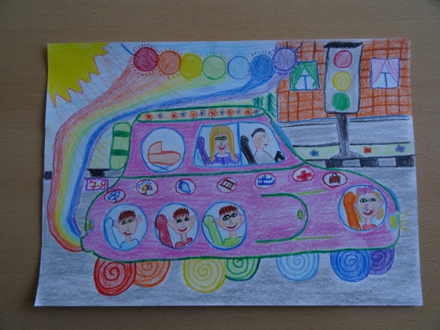
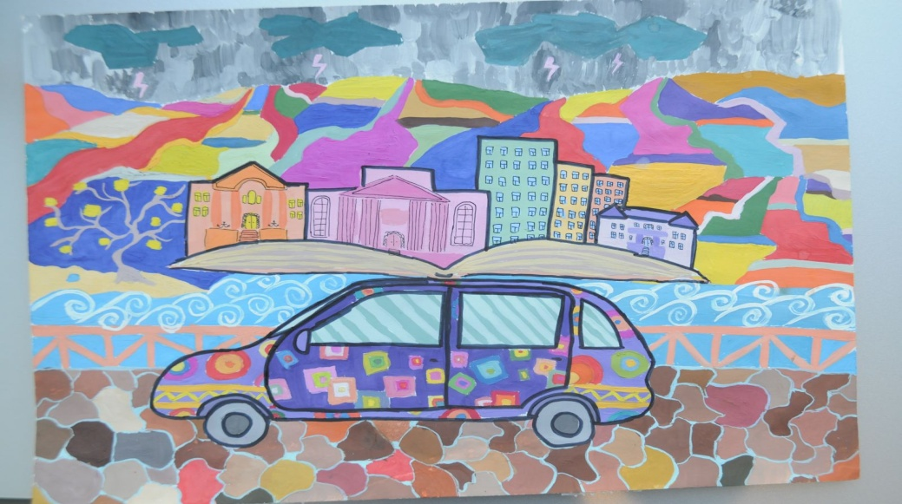
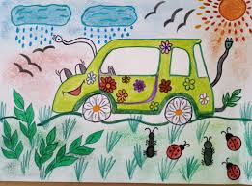

Slide 21
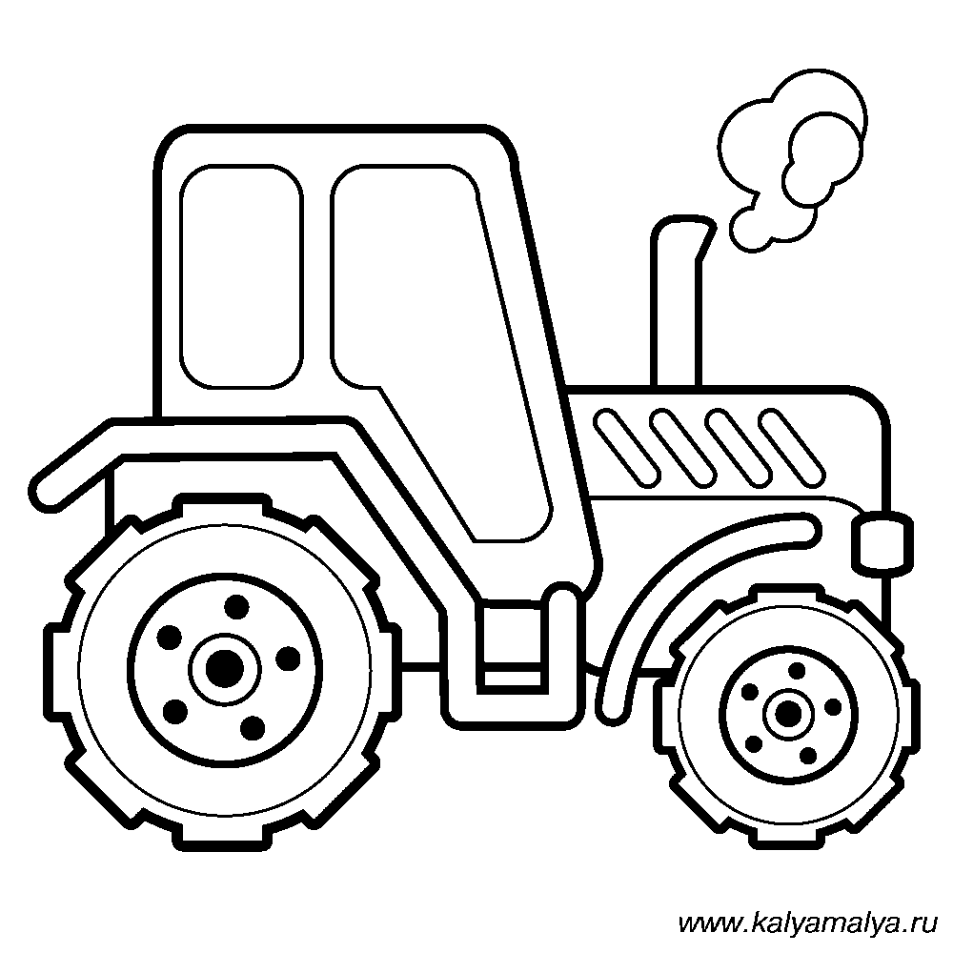
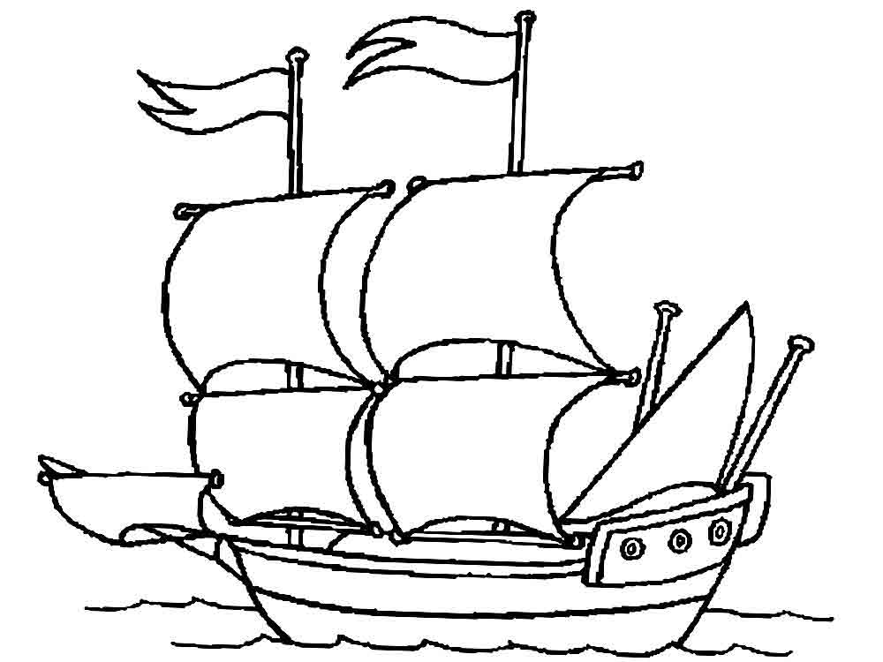
Раскрасьте картинки. Подпишите.
Корабль
Трактор

Slide 22
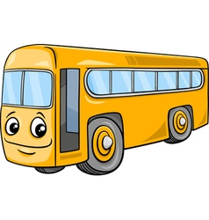
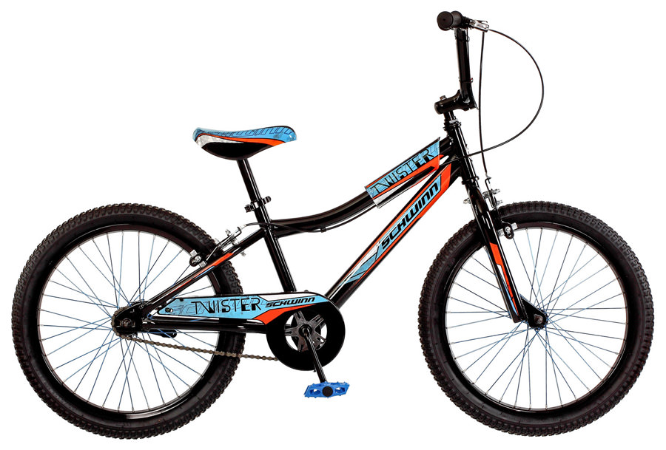
Что за чудо – длинный дом!
Пассажиров много в нем.
Носит обувь из резины
И питается бензином…
Этот конь не ест овса,
Вместо ног — два колеса.
Сядь верхом и мчись на нём,
Только лучше правь рулём.

Slide 23
Давайте повторим.
грузовая
машина
транспорт
вездеход
легковая
машина

Slide 24
Это руль.
Он круглый.
Это колесо.
Оно круглое, большое.

Slide 25
Итог урока:
- вы узнали новые слова;
- слушали тексты, отвечали на вопросы;
- читали слова, рисовали;
- рассказывали о своих любимых машинках.

